Slide 1
Notes:
À compter du 1er juillet 2015

Slide 2
Divulgation du présentateur
Faculté : Dr Scott MacDonald
Relation avec des intérêts commerciaux :
Subventions/Aide à la recherche None
Bureau des conférenciers/honoraires : None
Frais de consultation : None
Autres : None
Notes:
À remplir par l’éducateur régional.
Lors de votre présentation, veuillez allouer suffisamment de temps aux participants pour lire la diapo de divulgation du présentateur.

Slide 3
Atténuation des sources potentielles de partialité
Non applicable
Notes:
Lors de votre présentation, veuillez allouer suffisamment de temps aux participants pour lire la diapo de divulgation de soutien commercial.

Slide 4
Objectifs
Mettre en évidence certains changements apportés au programme Mainpro – Mainpro+
Discuter de certains défis prévus
Donner des précisions et répondre aux questions concernant Mainpro+
Notes:
Au départ, le programme s’appelait « Nouveau Mainpro ». Nous avons adopté Mainpro+ pour plusieurs raisons : a) plus viable à long terme, b) meilleure traduction c) suggère une amélioration plutôt qu’un nouveau Mainpro

Slide 5
Qu’est-ce que Mainpro ?
Un cadre établissant les lignes directrices et les normes de DPC pour les médecins de famille canadiens
Un système pratique permettant aux médecins de famille de tenir compte de leur participation dans des activités de DPC
Un processus d’agrément d’activités de formation assurant un programme de DPC de qualité, qui respecte les normes d’éthique grâce à un processus rigoureux d’évaluation par les pairs
Notes:
Mainpro est un cadre d’apprentissage
Utiliser pour inscrire les crédits et pour la certification
Les médecins qui participent à Mainpro démontrent leur engagement à l’égard de l’apprentissage permanent en effectuant des activités de DPC et en documentant ces activités; la participation individuelle est mesurée par rapport à des normes de participation minimales. Mainpro est un programme flexible, qui permet aux médecins de participer à des activités de DPC qui sont pertinentes pour leur population de patients et qui répondent à leurs besoins.
Médecins de famille
Les politiques et directives Mainpro ont été créées par le Comité national sur le développement professionnel continu du CMFC. Les médecins de famille des 10 sections provinciales du CMFC sont représentés au comité; pour favoriser la collaboration et l’échange de pratiques exemplaires, des participants (observateurs sans droit de vote) d’autres organisations (p.ex., le Collège royal, AAFP) sont invités aux réunions du comité.

Slide 6
Historique du DPC/de Mainpro
Notes:
FMC requise depuis la création du Collège
2013 – déclaration en ligne et un minimum de 25 crédits/année (toutes catégories confondues). Crédits reportés ne sont pas admissibles pour satisfaire aux exigences minimales.
2015 – reflète également les changements au titre de Fellow (élimination de Mainpro-C)

Slide 7
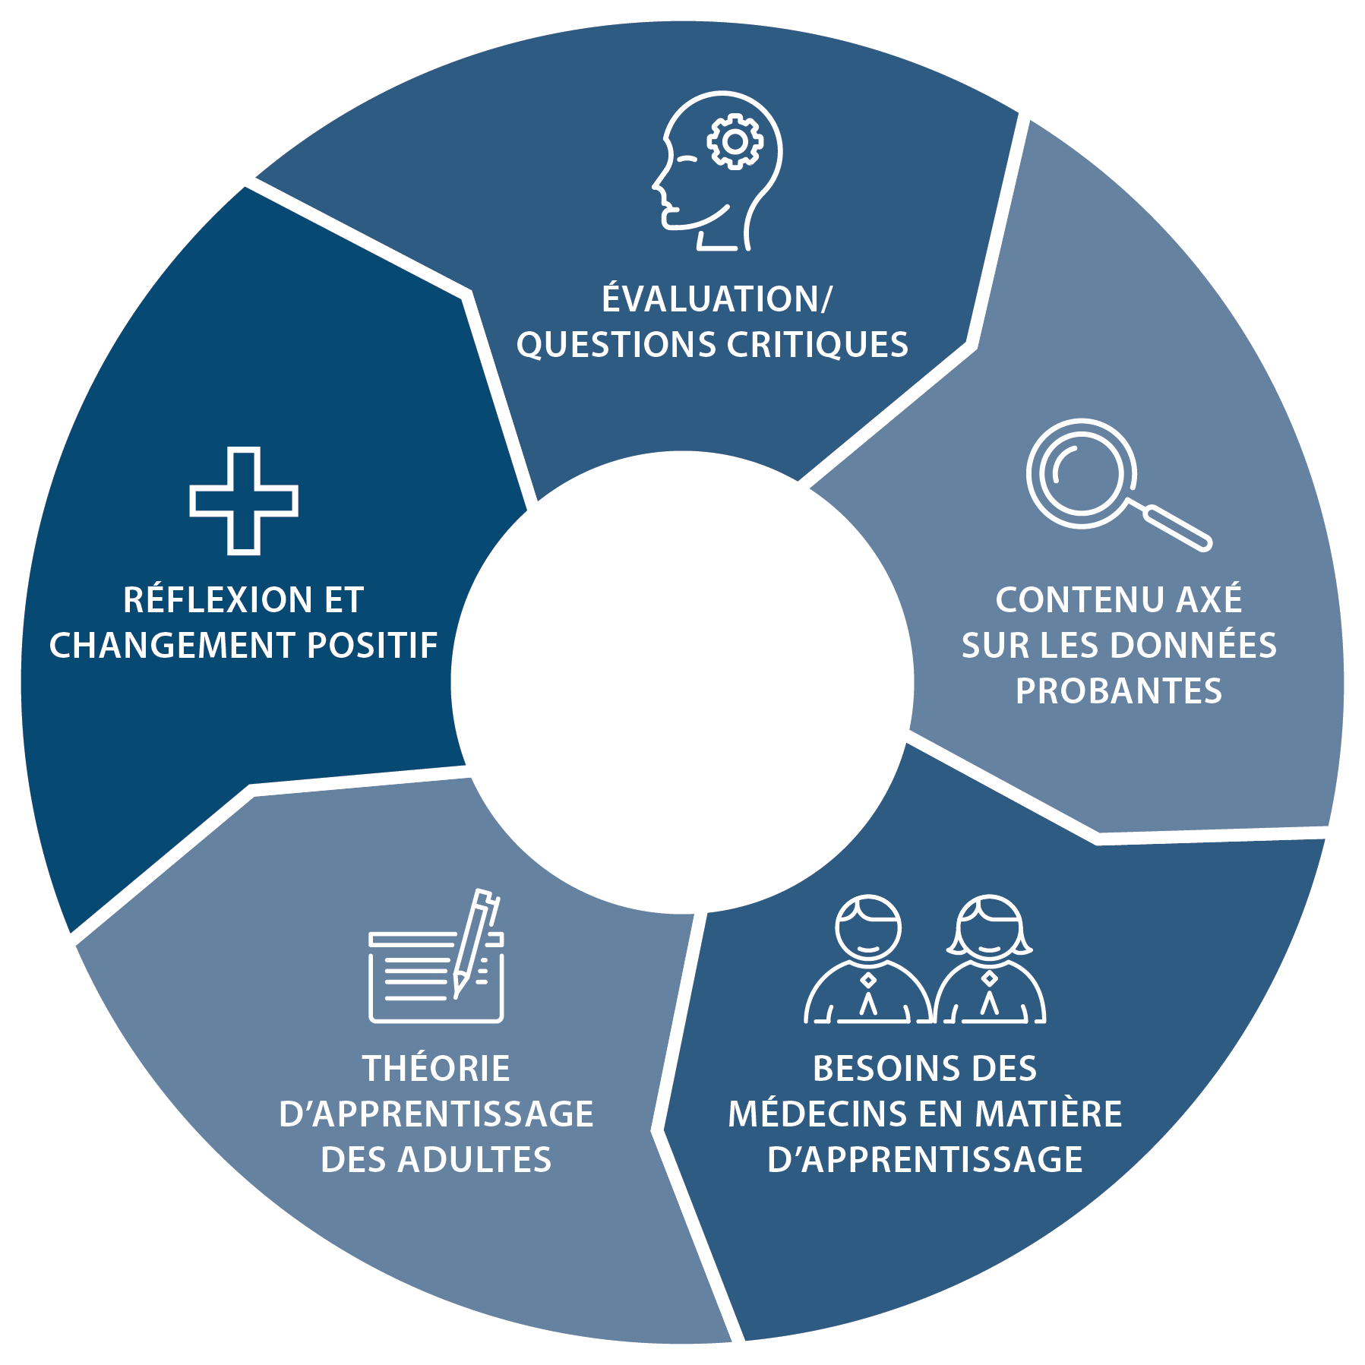
Principes éducatifs de Mainpro
DPC
DE QUALITÉ
Notes:
Mainpro tient compte des besoins des participants, de la recherche et de l’amélioration continue. Il est ancré dans les théories d’apprentissage des adultes
Mainpro a été fondé sur des principes pédagogiques qui ont évolués et qui continuent d’évoluer
Mainpro tente d’OBLIGER des activités de DPC DE QUALITÉ pour les médecins de famille, en incorporant les besoins (perçus et non perçus) des apprenants, en fournissant des activités de DPC solides, axées sur les données probantes et cliniquement pertinentes, qui poussent l’apprenant à réfléchir sur sa pratique afin de provoquer des changements favorables; la prestation des activités de formation doit être ancrée dans la théorie de l’apprentissage des adultes
Théorie d’apprentissage des adultes : fondée sur les ouvrages de Malcolm Knowles (le pionnier de l’apprentissage des adultes). Voici les hypothèses pour l’apprentissage des adultes, selon Knowles :
Pertinence : Les adultes veulent savoir le pourquoi.
Expérience: Les adultes font un lien entre l’apprentissage et leur expérience.
Concept de soi : Les adultes doivent être responsables de leur décisions sur la formation, la participation à la planification et à l’évaluation de l’instruction.
Volonté d’ apprendre : L’hypothèse entourant leurs nouveaux rôles est étroitement liée avec la volonté d’apprendre.
Orientation : À mesure que l’adulte assimile une nouvelle connaissance, il veut l’appliquer immédiatement pour résoudre un problème.
Motivation (ajouter plus tard): Lorsqu’une personne prend de la maturité, elle est de plus en plus motivée par des facteurs internes.
Essentiellement, les apprenants adultes ont différentes motivation et s’engagent de façon différente dans le processus d’apprentissage.

Slide 8
Valeurs et principes Mainpro
But :
Orienter le développement et mesurer le succès d’un programme
Appuyer les rôles changeants des médecins de famille dans un système de santé en constante évolution
Répondre au « pourquoi » que soulèvent les modifications apportées au système Mainpro
Notes:
Les changements apportés à Mainpro se fondent sur les valeurs et les principes Mainpro
Les principes de l’apprentissage des adultes et les pratiques exemplaires en matière de DPC d’autres organismes/collèges ont servi de cadre pour ces changements.

Slide 9
Valeurs et principes Mainpro
Simplicité
Globalité
Disponibilité
Réflexion et application
Individualisation
Validité scientifique
Transparence
Notes:
Simplicité – un cadre d’apprentissage facile à comprendre et à appliquer
Globalité – tient compte de tous les éléments requis dans un cadre d’apprentissage (Mainpro) pour le DPC des médecins de famille
Disponibilité – DPC est disponible (p. ex., en ligne – ce qui accroît la flexibilité); possibilités accrues d’obtenir des crédits (p. ex., évaluations dans la pratique).
Réflexion et application – on encourage la réflexion sur toutes les activités. Ce processus a démontré une meilleure assimilation de l’apprentissage et une meilleure application dans la pratique
Individualisation – il est possible de personnaliser afin d’appuyer les diverses populations, la répartition, la démographie, etc. de tous les membres
Validité scientifique – le cadre de DPC a été modifié en fonction des meilleures données probantes relatives aux principes d’apprentissage des adultes ET des programmes de DPC fondées sur les données probantes
Transparence – identifier les conflits d’intérêts potentiels afin de mitiger les sources de partialité ET de fournir un cadre d’apprentissage et un processus d’agrément transparent pour tous – pour les membres, pour les fournisseurs de programme, pour les comités de planification, pour les évaluateurs de programmes, etc.

Slide 10
Pourquoi changer le système actuel ?
Porte à confusion et non intuitif
N’encourage pas et ne récompense pas les activités de DPC qui sont les plus efficaces et qui ont un plus grand impact
Notes:
Les catégories actuelles portent à confusion (Mainpro-C, M1 et M2).
Nous devons offrir plus d’occasions d’obtenir des crédits pour le type d’apprentissage qui a lieu durant la pratique.

Slide 11
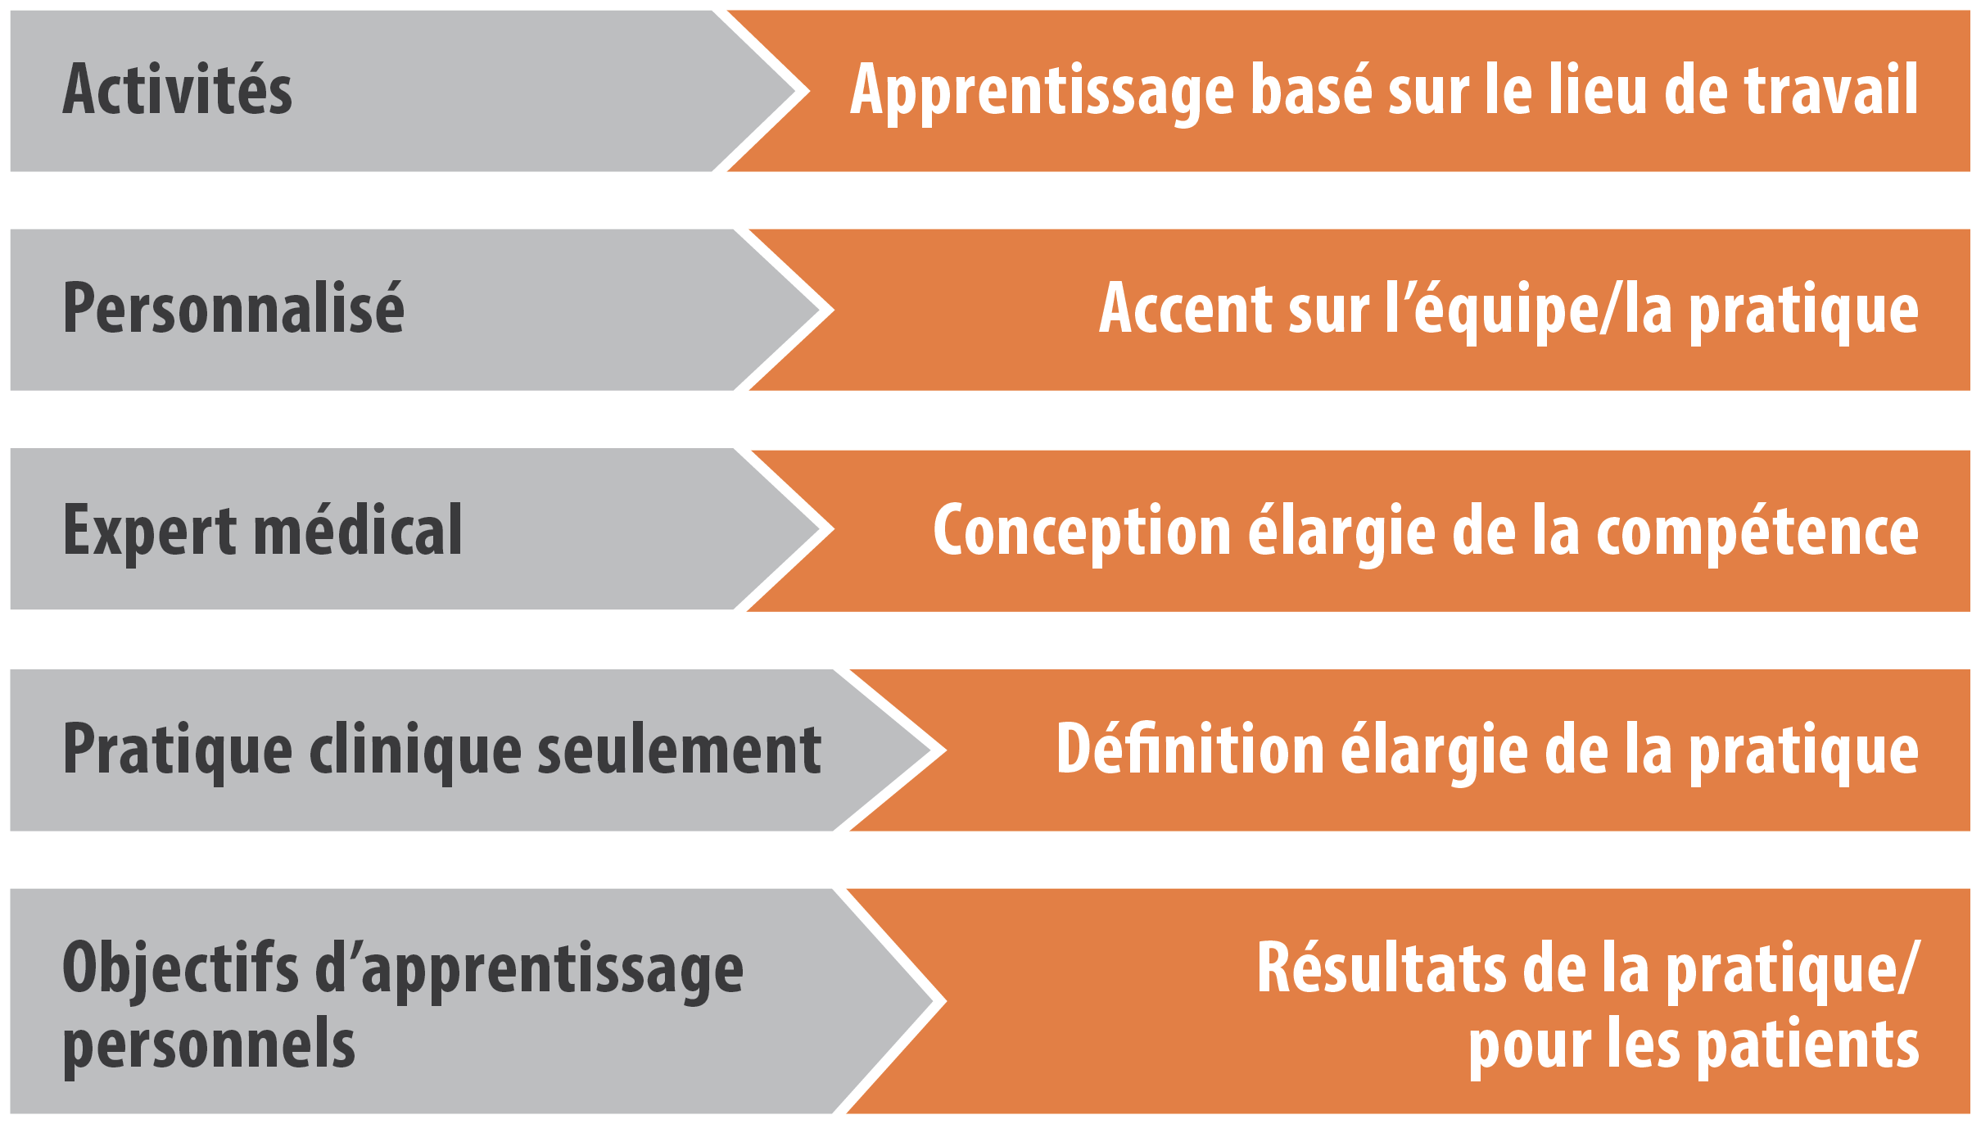
Pourquoi changer le système actuel ?
Le monde du DPC change :
Notes:
Événements– apprentissage ponctuel (just-in-time learning)
Objectifs d’apprentissage personnels – le DPC sera plus centré sur la pratique et les résultats pour les patients, en ajoutant plus de programmes basés sur la réflexion ou la pratique
Personnalisé – on se tourne vers l’approche interdisciplinaire ou intraprofessionnelle
Expert médical – on incorpore davantage de rôles CanMEDS-MF, dont celui de l’érudit, du professionnel, du communicateur ou du collaborateur
Pratique clinique seulement – le décor change : on doit accepter d’autres rôles pour les médecins de famille, comme celui de chercheur, d’enseignant, etc.

Slide 12
CMFC Mainpro+ Vidéo

Slide 13
Ce qui ne change pas ?
Notes:
Nous conserverons ces éléments, car ils fonctionnent bien.
Le minimum de 25 crédits/année incite les membres à participer et à déclarer leurs crédits sur une base régulière, évitant ainsi la course à la fin du cycle.

Slide 14
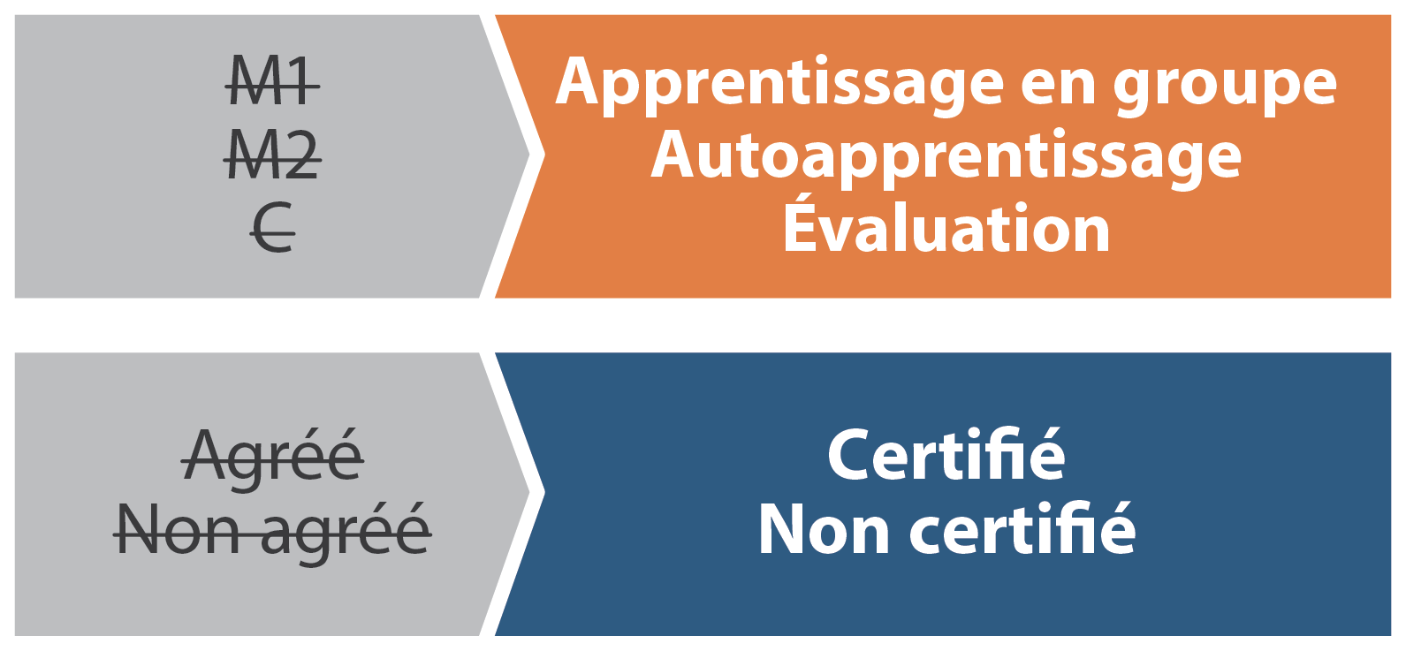
Ce qui change ?
Activités promotionnelles non certifiées NE DONNENT PLUS DROIT à des crédits
Plus grande variété d’activités admissibles
Critères de qualité explicites pour des crédits d’une plus grande valeur
Explicit quality criteria for higher value credits
Encourager certains types d’activités
L’évaluation d’impact fait partie du processus de déclaration
Notes:
Les nouvelles catégories sont l’apprentissage en groupe, l’autoapprentissage et l’évaluation
Les programmes agréés seront appelés programmes certifiés
Le vocabulaire a été mis à jour afin de simplifier les catégories
Dans le programme Mainpro +, les programmes de l’industrie CERTIFIÉS donnent droit à des crédits; des programmes de l’industrie qui ne sont pas certifiés, ne donnent pas droit à des crédits. Par exemple, à l’heure actuelle, les médecins peuvent obtenir des crédits M2s pour des activités non certifiées/agréées– ceci ne sera plus le cas sous Mainpro+.
Plus d’activités dans la pratique seront admissibles à des crédits
Certaines activités auront une plus grande valeur – jusqu’à 3,0 crédits/heure de participation
La réflexion, les activités d’évaluation, etc. seront récompensées
Évaluation d’impact – recueillir des données, fournir d’autres occasions d’obtenir des crédits, partialité du programme, etc.

Slide 15
Nouvelles catégories Mainpro+
Notes:
Évaluation – Il est primordial de souligner « l’analyse de données » et « la rétroaction ».

Slide 16
DPC certifié c. DPC non certifié

Slide 17
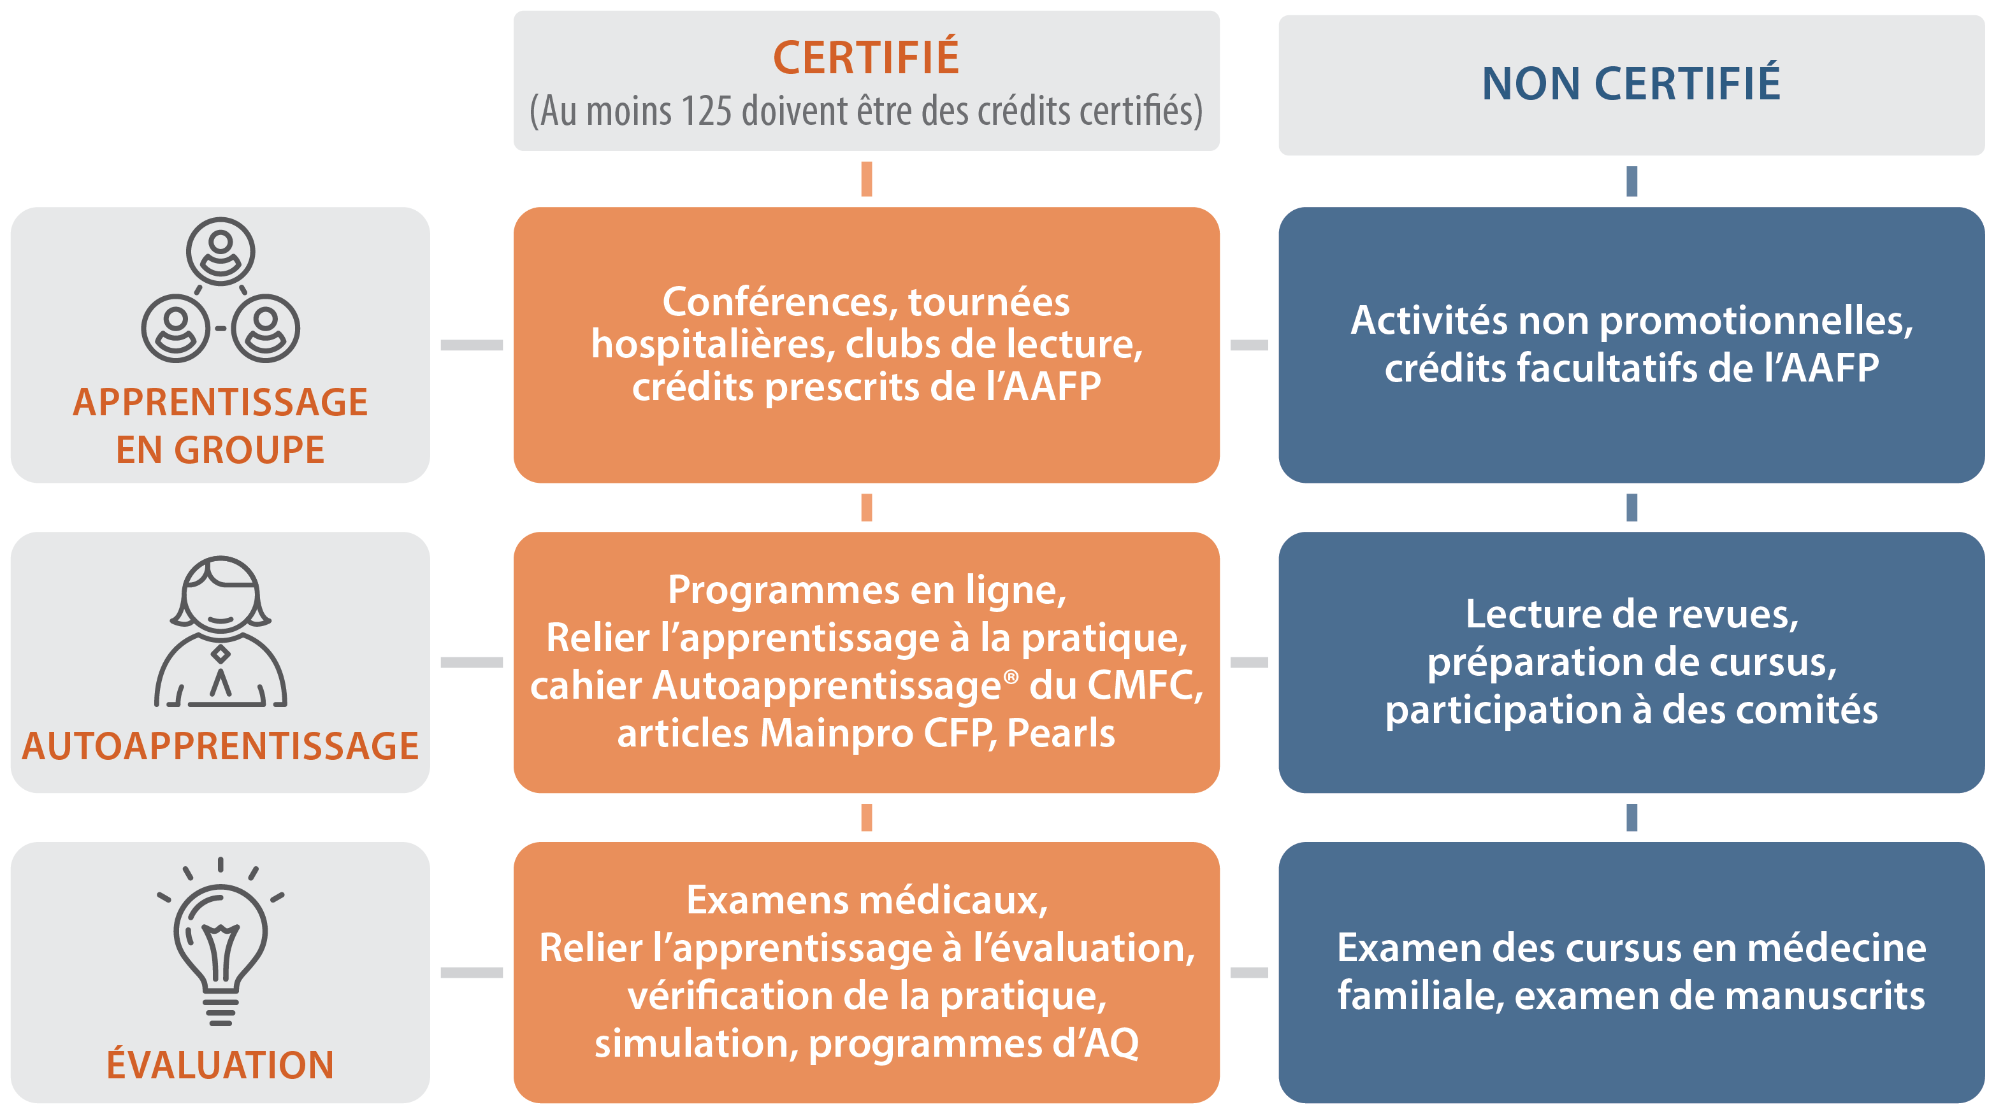
Catégories Mainpro+
*** Élimination des maximums par activité ***
Notes:
Les activités Mainpro actuelles et les activités du nouveau Mainpro+ ont été établies et classées dans des catégories appropriées
Après beaucoup de discussions au sein Comité national sur le DPC, on a décidé qu’il n’y aurait pas de maximum par activité
Donne à l’apprenant la possibilité de choisir le type d’activités qui convient le mieux à son style d’apprentissage personnel.
La saisie de données dans la nouvelle plateforme nous permettra de mieux déterminer les catégories/activités que l’on inscrit le plus souvent
Nous pouvons ajouter des minimums ou des maximums par catégorie plus tard

Slide 18
Évaluation d’impact
Quel a été l’impact de cette expérience d’apprentissage sur vous ou votre pratique? Veuillez cocher toutes les réponses qui s’appliquent.
Ma pratique sera changée et améliorée
J’ai appris quelque chose de nouveau
Je suis motivé à en apprendre davantage
Cette expérience a confirmé que je fais bien les choses
J’ai perçu de la partialité dans ce programme
Je ne suis pas satisfait pour une autre raison
Notes:
En cochant les cases, on obtient des boîtes de texte où l’on peut ajouter une réponse écrite ou compléter d’autres exercices (voir les deux exemples à la prochaine diapo)
L’évaluation d’impact sert aussi à souligner la partialité, donne la possibilité de commenter, d’obtenir plus de crédits, de réfléchir et d’envisager des changements à la pratique à la lumière du nouvel apprentissage.

Slide 19
Points positifs
Rehausser le niveau de l’agrément
Des catégories intuitives
Investissement dans le développement de programmes
Crédits pour une gamme d’activités liées à la pratique
Éducateurs régionaux
Nouvelle plateforme
Report de crédits
Notes:
Agrément – normes plus élevées, plus d’occasions de développer des programmes
Nouvelle plateforme – pour entrer les crédits et pour l’agrément. Sera lancée au même moment que Mainpro+ en 2015

Slide 20
Rehausser le niveau de l’agrément
Des programmes qui intègrent CanMEDS-MF
Les crédits pour les programmes qui répondent à des critères de qualité précis
La mise en œuvre de l’évaluation d’impact favorise de meilleurs résultats pour les patients
Investissement dans le développement de programmes
Notes:
On met l’accent sur les rôles CanMEDs-MF – Communicateur, Collaborateur, Érudit, Gestionnaire, Professionnel, Promoteur de la santé et Expert médical
Barème de critères de qualité – utilisé par les fournisseurs de programmes, les membres de comités de planification, les évaluateurs, les administrateurs, etc. (Tous utilisent un même barème pour assurer l’uniformité)
Évaluation d’impact – occasion de réfléchir après chaque activité d’apprentissage
Développement de programme – solliciter l’expertise des groupes avec Intérêts particuliers ou pratique ciblée (IPPC)

Slide 21
Défis
Nouvelle technologie
Transfert de crédits existants
Titre de Fellow
Évaluation d’impact
Nouveaux cycles de déclaration de crédits : 1er juillet au 30 juin
Notes:
Le bureau national se chargera de transférer les crédits existants (p.ex., les membres au milieu d’un cycle n’auront pas à calculer l’équivalence des crédits dans Mainpro+)
Fellowship – Création d’un Groupe de travail sur le titre de Fellow. Un modèle proposé dans Mainpro+ contient un processus de nomination, membres en règle, 10+ années d’adhésion, etc. Titre de Fellow n’est pas lié au DPC.
Le titre de Fellow revient vers un système de mise en candidature fondé sur le mérite, qui reconnaît les MF exemplaires. Lorsque vous aurez obtenu le titre de Fellow, vous ne le perdrez pas. Les FCMF actuels conservent leur désignation. Évaluation d’impact – résistance à l’ajout d’une autre étape au processus de déclaration de crédits. Il est important de souligner que l’évaluation d’impact encourage les membres à fournir une rétroaction; ils peuvent obtenir des crédits additionnels pour un exercice de réflexion en remplissant le formulaire, on recueille les données sur la partialité, etc.
Nouveaux cycles : 1er juillet au 30 juin. Un nombre important de résidents deviennent membres actifs en juillet, ce qui simplifie le processus. De plus, il est parfois difficile, et souvent stressant, pour les membres d’entrer les crédits annuels/pour leur cycle en décembre, pendant la période des Fêtes et la fermeture des bureaux du Collège. Il est important de souligner que les dates des nouveaux cycles ne nuiront pas aux membres. En fait, ils auront plus de temps pour répondre critères. Exemple : si votre cycle s’étend de janvier 2013 à décembre 2017, votre nouveau cycle Mainpro+ sera de janvier 2013 à juin 2018 (ce qui vous donne six mois de plus pour répondre aux exigences de votre cycle.).

Slide 22
Plan de communication
Lancé au FMF 2013, il se poursuit tout au long de 2014 et après – mise en œuvre en 2015
cfpc.ca, Cyberbulletin, MFC, vidéos, animation sur tableau blanc
Éducateurs régionaux
Notes:
Les éducateurs régionaux sont un élément clé du plan de communication
Le modèle des éducateurs régionaux suit le concept du Collège royal
Créé pour aider à promouvoir Mainpro+ et soutenir les membres, les sections provinciales, les universités, les fournisseurs de programmes et autres organisations et groupes
Les éducateurs régionaux sont des groupes de conseil/d’accompagnement par les pairs pour aider les membres à entrer leurs crédits et à comprendre les exigences du cycle.

Slide 23
Évaluation d’impact (élargie)
J’ai appris quelque chose de nouveau
Vous voulez réclamer des crédits additionnels?
Complétez un exercice Relier l’apprentissage à la pratique; le processus de réflexion donne droit à des crédits certifiés

Slide 24
Publics cibles et approches
Personnel et Sections provinciales du CMFC
Membres
Résidents
Adjoints au médecin
Universités
Fournisseurs de DPC
Autorités réglementaires
Gouvernements, organisations sœurs
Patients
Notes:
Important de communiquer avec tous les publics bien avant le lancement de Mainpro+
À la lumière des commentaires reçus au fil des ans, DPC, Comité national sur le DPC et la Direction ont discuté de ces commentaires et appliqué des changements au fur et à mesure (p. ex., Nouveau Mainpro est devenu Mainpro+).
Nombreuses organisations sont impliquées dans Mainpro – personnel du DPC au bureau national ont organisé des webinaires avec divers groupes (Sections provinciales, universités, évaluateurs, etc. Des éducateurs régionaux ont été retenus pour mener à bien la dissémination de Mainpro+ aux paliers régionaux/provinciaux)
En dernière analyse, le DPC et Mainpro existent pour appuyer l’apprentissage à vie des médecins de famille, y compris les soins communautaires et aux patients.

Slide 25
Autres activités connexes
Notes:
Nouvelle plateforme - Plateforme pour la déclaration de crédits de DPC et pour l’agrément de programmes sera lancée au même moment que Mainpro+, le 1er juillet 2015. L’appli du Collège sera mise à jour
Crédits du Collège royal et le l’ AMA – plus facile à traiter (jusqu’au maximum alloué pour les crédits certifiés), à obtenir des crédits pour la participation (à l’heure actuelle, on doit remplir une demande de Considération individuelle)
ePearls sera mis à jour et offert à un plus grand bassin de membres (ePearls offre un accès direct à des ressources électroniques crédibles, axées sur les données probantes)
Cahiers Autoapprentissage – environ le tiers des membres/résidents sont abonnés (version électronique offerte gratuitement aux résidents). Mise à jour du site web Autoapprentissage
Développement de programmes – le département de DPC se concentre sur le développement de programme – financement/évaluation/soutien à des nouveaux programmes selon les besoins des membres

Slide 26
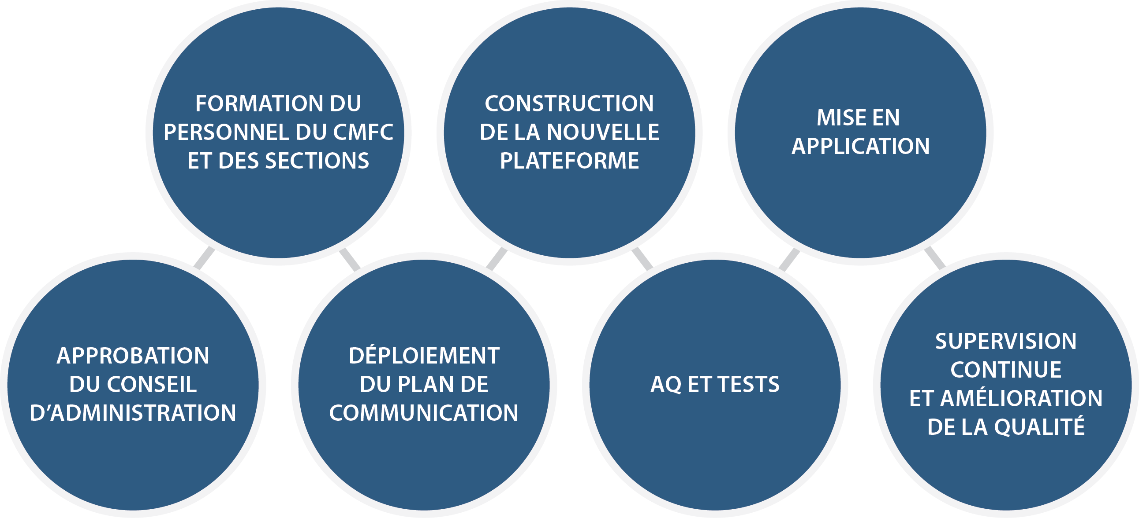
Prochaines étapes…
Notes:
Approbation du Conseil en 2013
2014 – finaliser tous les aspects de Mainpro+ (catégories de crédits/activités, barème de critères de qualité, exigences pour les Fellow, etc)
Panoplie de tests effectués sur la nouvelle plateforme pour la déclaration de crédits et l’agrément
Après le 1er juillet 2015 – surveillance continue et amélioration de la qualité seront primordiales.

Slide 27
Questions?

